Slide 1


Πρόγραμμα Μεταπτυχιακών Σπουδών:
“Επιστήμες της Αγωγής - Εξ Αποστάσεως Εκπαίδευση με τη χρήση των ΤΠΕ (e-learning)”
Σχεδιασμός, Υλοποίηση, Αποτίμηση μιας ολοκληρωμένης παρέμβασης Εξ Αποστάσεως Εκπαίδευσης για ενήλικες με θέμα: «Βιογραφίες γυναικών εκπαιδευτικών του Μεσοπολέμου: Οι περιπτώσεις των Μυρσίνης Κλεάνθους-Παπαδημητρίου, Μαρίας Αμαριώτου και Ρόζας Ιμβριώτη»
Μαρία Παϊτάκη
Επιτροπή Κρίσης ΔΕ
Ευαγγελία Μανούσου
Επίκουρη Καθηγήτρια
Ελληνικό Ανοιχτό Πανεπιστήμιο
Λάμπρος Καρβούνης
Διευθυντής Π.Ε. Ρεθύμνου
Διδάκτωρ Π.Τ.Δ.Ε., Πανεπιστήμιο Κρήτης
Ευάγγελος Κελεσίδης
ΣΕΠ
Ελληνικό Ανοιχτό Πανεπιστήμιο
Ρέθυμνο, 2024

Slide 2


Ευχαριστίες
Στην τριμελή Επιτροπή Επίβλεψης
Στην ομάδα μου New Entry
Ευαγγελία Μανούσου, Επίκουρη Καθηγήτρια, ΕΑΠ
Λάμπρος Καρβούνης, Διευθυντής Π.Ε. Ρεθύμνου, Διδάκτωρ Π.Τ.Δ.Ε., ΠΚ
Ευάγγελος Κελεσίδης, ΣΕΠ, ΕΑΠ
Ειρήνη Κασωτάκη
Χριστίνα Μίαρη
Υπακοή Παπαδοπούλου
Στους συνεργάτες του ΕΔΙΒΕΑ
Στους συμμετέχοντες στην έρευνα
Κωνσταντίνος Γιαννενάκης
Κωνσταντίνος Στρατικόπουλος
Στην οικογένειά μου

Slide 3


Σκοπός
Σκοπός παρούσας Διπλωματικής Εργασίας
ο σχεδιασμός, η υλοποίηση και η αποτίμηση Ε.Υ. για ενήλικες με τη μέθοδο της ΕξΑΕ, με θέμα: «Βιογραφίες γυναικών εκπαιδευτικών του Μεσοπολέμου: Οι περιπτώσεις των Μυρσίνης Κλεάνθους-Παπαδημητρίου, Μαρίας Αμαριώτου και Ρόζας Ιμβριώτη».

Slide 4

Στόχοι
Στόχοι της Διπλωματικής Εργασίας ήταν:
Να διερευνηθεί εάν το Ε.Υ. διέπεται από τις αρχές και τη μεθοδολογία της ΕξΑΕ.
Να διερευνηθεί εάν το Ε.Υ. έχει δημιουργηθεί σύμφωνα με τις αρχές της Πολυμεσικής Μάθησης.
Να διερευνηθούν οι απόψεις των ενηλίκων χρηστών για το Ε.Υ..

Slide 5




Συνεισφορά της διπλωματικής
Δημιουργία πρωτότυπου Ε.Υ., σχεδιασμένο σύμφωνα με τις αρχές της ΕξΑΕ και τη θεωρία Πολυμεσικής Μάθησης, απευθυνόμενο σε ενήλικες εκπαιδευόμενους.
Συμβολή στην επιστημονική βιβλιογραφία. Η έρευνα προσφέρει νέα δεδομένα και αναλύσεις, ενισχύοντας την υπάρχουσα βιβλιογραφία στον τομέα της ΕξΑΕ και της εκπαίδευσης ενηλίκων
Πρωτοτυπία θέματος Ε.Υ., καθώς δεν έχει αξιοποιηθεί προηγουμένως σε προγράμματα ενηλίκων

Slide 6



Ερευνητικά ερωτήματα 1/2
1. Το Ε.Υ. διέπεται από τις αρχές και τη μεθοδολογία της ΕξΑΕ;
2. Το Ε.Υ. έχει δημιουργηθεί σύμφωνα με τις αρχές της Πολυμεσικής Μάθησης;
3. Ποια είναι τα δυνατά σημεία του Ε.Υ.;
4. Ποια σημεία του Ε.Υ. χρήζουν βελτίωσης;
Aποτίμηση του Ε.Υ. από τους ειδικούς

Slide 7
Ερευνητικά ερωτήματα 2/2
1. Βρήκαν ενδιαφέρον το Ε.Υ. και για ποιους λόγους;
2. Οι επιμορφούμενοι απέκτησαν γνώσεις από το Ε.Υ.;
3. Ποιες είναι οι απόψεις των επιμορφούμενων σχετικά με την ικανότητα του Ε.Υ. να ανταποκριθεί στις εκπαιδευτικές ανάγκες και απαιτήσεις τους ως ενηλίκων;
4. Πώς περιγράφουν τη συνολική τους εμπειρία κατά τη μελέτη του Ε.Υ.; Αντιμετώπισαν δυσκολίες ή όχι;
5. Ποια σημεία του Ε.Υ. θεωρούν θετικά;
6. Ποια σημεία του Ε.Υ. θεωρούν ότι χρήζουν βελτίωσης;
Aποτίμηση του Ε.Υ. από τους ενήλικες χρήστες

Slide 8

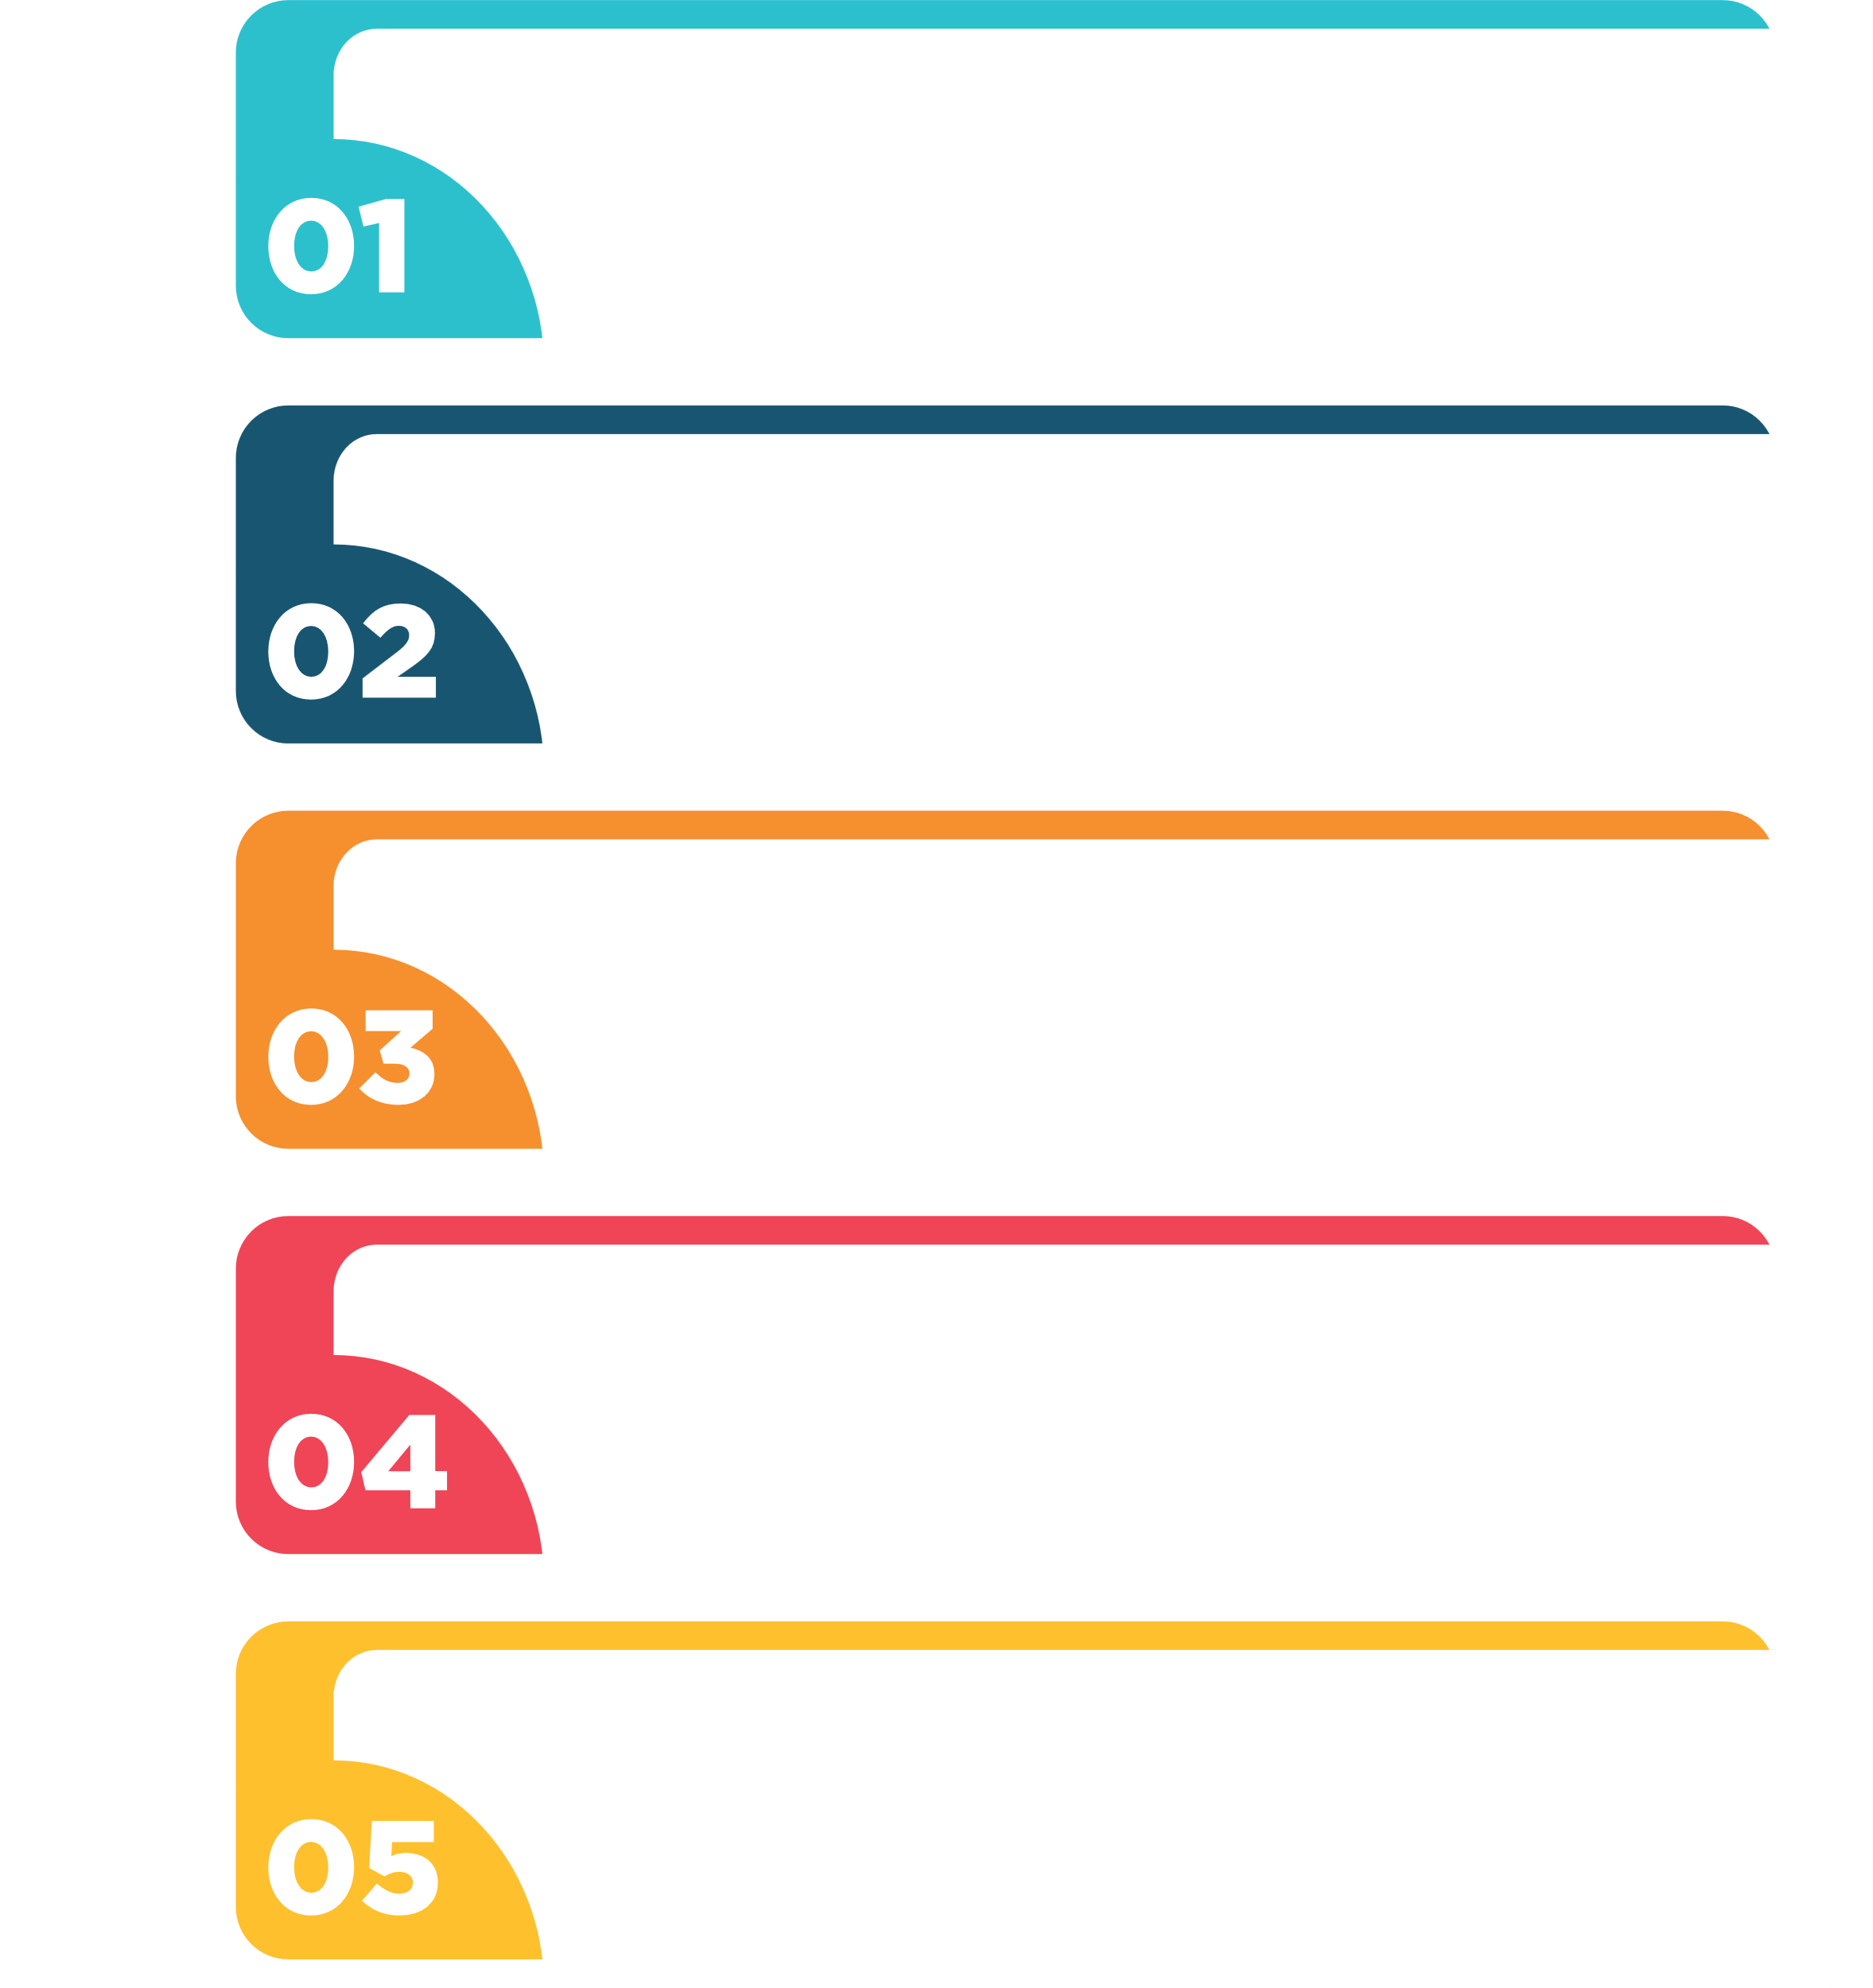
Δομή της παρουσίασης
Θεωρητικό πλαίσιο
Δημιουργία
εκπαιδευτικού υλικού
Μεθοδολογία
Αποτελέσματα - Κύρια ευρήματα
Συμπεράσματα

Slide 9





Θεωρητικό πλαίσιο 1/2
Εξ αποστάσεως εκπαίδευση
Βασικές έννοιες - Θεωρίες
Αρχές σχεδιασμού Ε.Υ.
«είναι η εκπαίδευση που διδάσκει κι ενεργοποιεί το μαθητή πώς να μαθαίνει μόνος του και πώς να λειτουργεί αυτόνομα προς μία ευρετική πορεία αυτομάθησης» (Λιοναράκης, 2001).
Πολυμεσική Μάθηση (Mayer, 2001)
Τυπολογία West - Λιοναράκη
Keegan, 1986
Θεωρία αυτόνομης μάθησης (Moore, 1993)
Θεωρία βιομηχανοποιημένης μάθησης (Peters, 1993)
Θεωρία αλληλεπίδρασης και της επικοινωνίας (Holmberg, 1995)

Slide 10


Θεωρητικό πλαίσιο 2/2
Εκπαίδευση ενηλίκων
Βασικές έννοιες - Ορισμοί
Θεωρίες μάθησης ενηλίκων
Αρχές μάθησης ενηλίκων
Εκπαίδευση ενηλίκων - Ενηλικιότητα
Μοντέλο της ανδραγωγικής (Knowles)
Βασικές αρχές μάθησης ενηλίκων
(Κόκκος, 2005)
Θεωρία της κοινωνικής χειραφέτησης (Freire)
Θεωρία της μετασχηματιστικής μάθησης (Mezirow)
Βιογραφίες γυναικών
ως γνωστικό αντικείμενο
Ιστορία των Γυναικών και του Φύλου
Βιογραφική προσέγγιση

Slide 11


Παραγόμενο Εκπαιδευτικό υλικό 1/4
Συγγραφή Ε.Υ.
Για τη συγγραφή του Ε.Υ. προηγήθηκε ιστορική έρευνα σε πρωτογενείς και δευτερογενείς πηγές, καθώς και σε αρχειακό υλικό.
Σκοπός του μαθήματος είναι οι εκπαιδευόμενοι να γνωρίσουν τη ζωή, το έργο και τη δράση τριών γυναικών εκπαιδευτικών της περιόδου του Μεσοπολέμου, και συγκεκριμένα της Μυρσίνης Κλεάνθους-Παπαδημητρίου, της Μαρίας Αμαριώτου και της Ρόζας Ιμβριώτη.
Σκοπός
Εισαγωγή
Εισαγωγική Ενότητα: Αποσαφήνιση βασικών εννοιών
1η Διδακτική Ενότητα: Μυρσίνη Κλεάνθους-Παπαδημητρίου (1887-1981)
2η Διδακτική Ενότητα: Μαρία Αμαριώτου (1897-1997)
3η Διδακτική Ενότητα: Ρόζα Ιμβριώτη (1898-1977)
Τελικό quiz
Περιεχόμενο

Slide 12
Παραγόμενο Εκπαιδευτικό υλικό 2/4
Αρχές ανάπτυξης
Αρχές σχεδιασμού Ε.Υ. για ΕξΑΕ
Θεωρίες μάθησης ενηλίκων
Αρχές μάθησης ενηλίκων
Αρχές Πολυμεσικής Μάθησης Mayer
Μοντέλο της ανδραγωγικής (Knowles)
Βασικές αρχές μάθησης ενηλίκων
(Κόκκος, 2005)
Τυπολογία West - Λιοναράκης
Θεωρία της κοινωνικής χειραφέτησης (Freire)
Θεωρία της μετασχηματιστικής μάθησης (Mezirow)

Slide 13
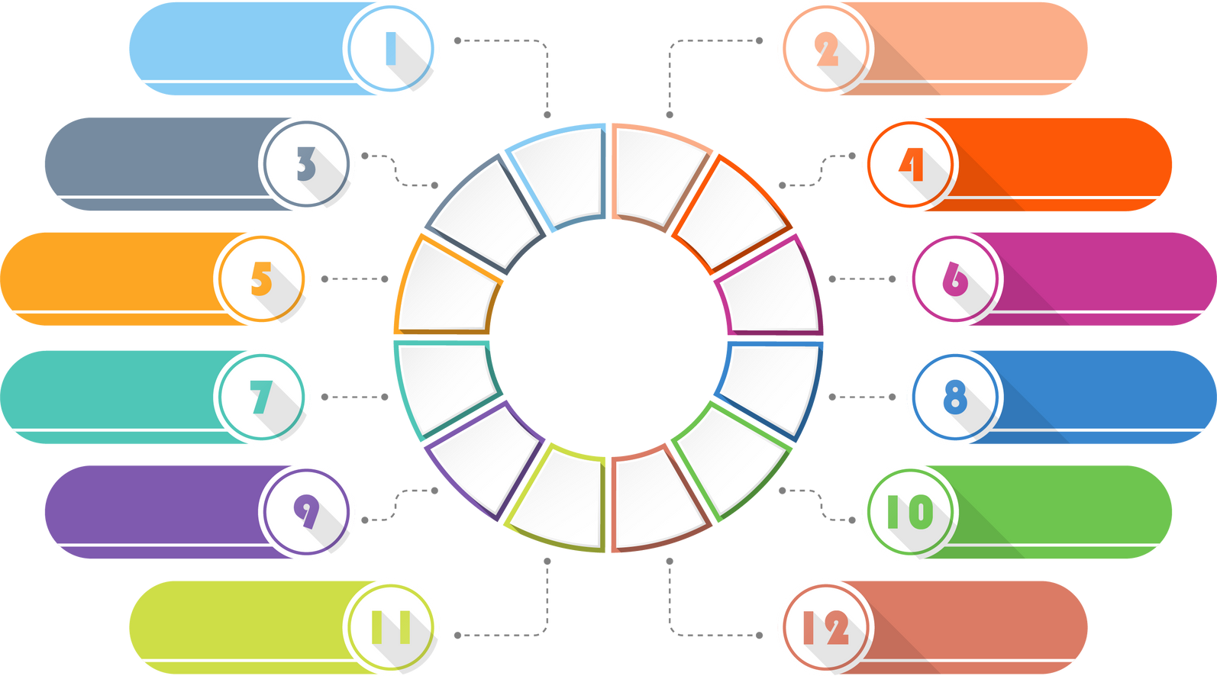
Παραγόμενο Εκπαιδευτικό υλικό 3/4
H5P
Chamilo
Doodly
Padlet
Google forms
Canva
Εργαλεία και εφαρμογές ΤΠΕ
Audacity
Wordwall
Unscreen
iLoveIMG
Plotagon
Pixabay

Slide 14

Παραγόμενο Εκπαιδευτικό υλικό 4/4
Περιήγηση στο Ε.Υ.
http://chamilo.datacenter.uoc.gr/metchamilo/courses/BIOGRAFIESGYNAIKWNEKPAIDEYTIKWNTOYME/index.php?id_session=0

Slide 15


Μεθοδολογία 1/4
Είδος έρευνας
Χρονική περίοδος
Αποτίμηση Ε.Υ. από ειδικούς
Α’ ΦΑΣΗ
Έρευνα Ειδικών
16 Σεπτεμβρίου έως 7 Οκτωβρίου 2024
Μέθοδος
Δειγματοληψία
Ποιοτική ανάλυση περιεχομένου
Σκόπιμη δειγματοληψία ειδικών - 3 συμμετέχουσες
Επεξεργασία δεδομένων
Μέσα συλλογής δεδομένων
Μονάδα ανάλυσης η πλήρης απάντηση ως μια αυτόνομη ενότητα με πλήρες νοηματικό και θεματικό περιεχόμενο - 10 ερευνητικοί άξονες & επιμέρους κατηγορίες ανάλυσης
Ερωτηματολόγιο με ερωτήσεις κλειστού και ανοιχτού τύπου

Slide 16
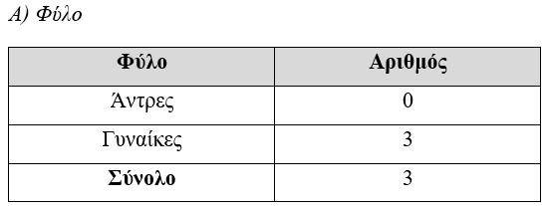
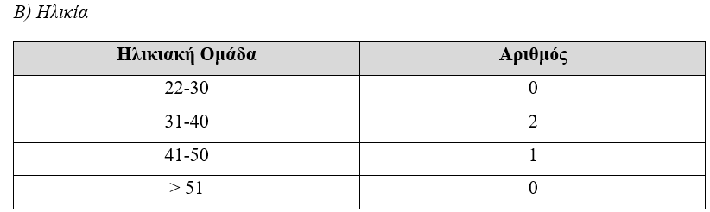
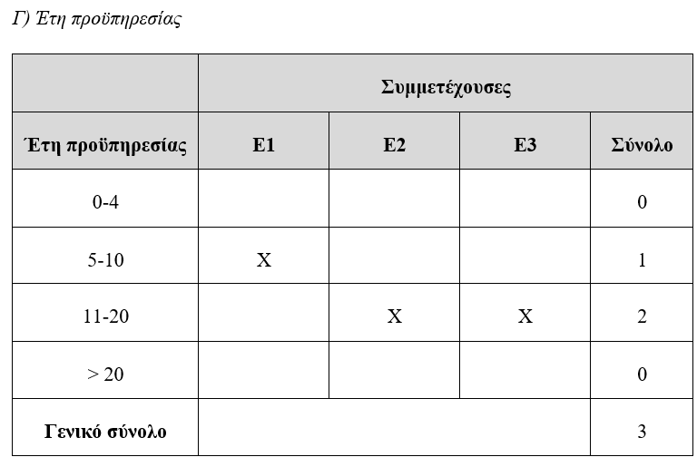
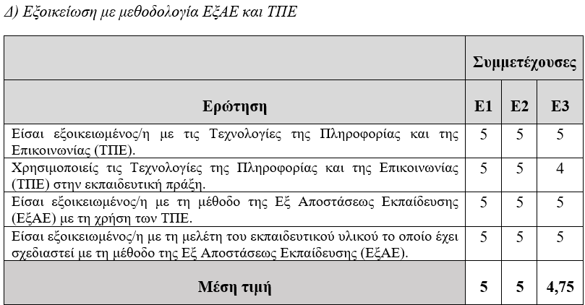
Μεθοδολογία 2/4
Προφίλ ειδικών

Slide 17
Μεθοδολογία 3/4
Είδος έρευνας
Χρονική περίοδος
Αποτίμηση Ε.Υ. από ενήλικες χρήστες
8 Οκτωβρίου - 15 Οκτωβρίου 2024
Β’ ΦΑΣΗ
Έρευνα ενηλίκων χρηστών
Δειγματοληψία
Μέθοδος
Σκόπιμη δειγματοληψία - 6 συμμετέχοντες
Ποιοτική ανάλυση περιεχομένου
Επεξεργασία δεδομένων
Μέσα συλλογής δεδομένων
Μονάδα ανάλυσης η πλήρης απάντηση ως μια αυτόνομη ενότητα με πλήρες νοηματικό και θεματικό περιεχόμενο - 6 ερευνητικοί άξονες
Ερωτηματολόγιο με ερωτήσεις κλειστού και ανοιχτού τύπου

Slide 18
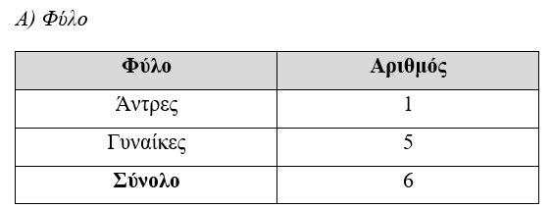
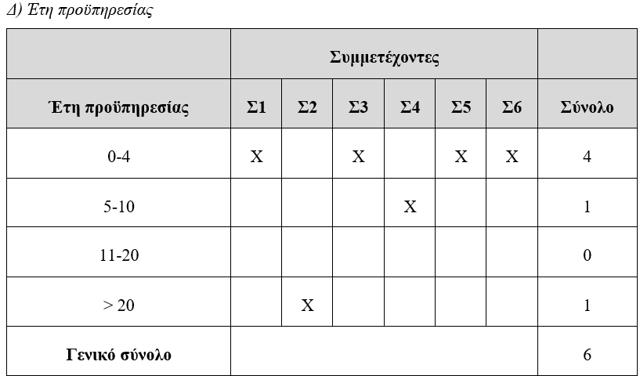
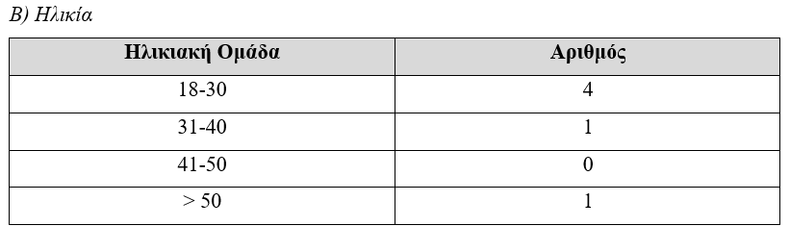
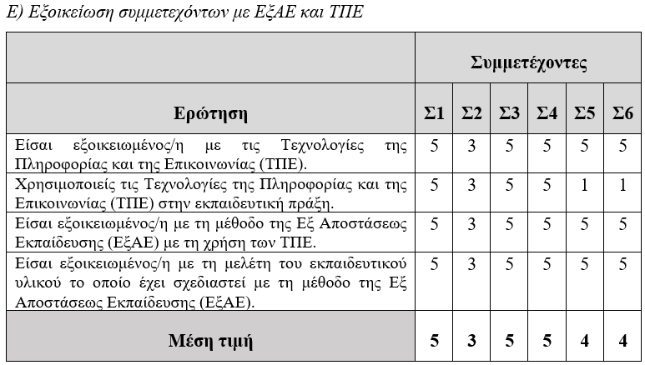
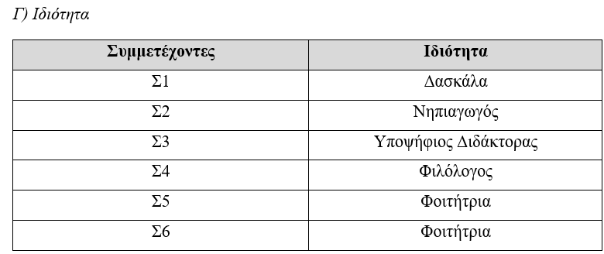
Μεθοδολογία 4/4
Προφίλ ενηλίκων χρηστών

Slide 19



Αποτελέσματα - Κύρια ευρήματα 1/5
Έρευνα ειδικών
1ο Ερευνητικό ερώτημα: Το Ε.Υ. διέπεται από τις αρχές και τη μεθοδολογία της ΕξΑΕ;
Το Ε.Υ. έχει σχεδιαστεί με βάση τις αρχές της ΕξΑΕ.
2ο Ερευνητικό ερώτημα: Το Ε.Υ. έχει δημιουργηθεί σύμφωνα με τις αρχές της Πολυμεσικής Μάθησης;
Εφαρμόζονται οι αρχές της Πολυμεσικής Μάθησης.
3ο Ερευνητικό ερώτημα: Ποια είναι τα δυνατά σημεία του Ε.Υ.;
επεξηγήσεις
σταθερή δομή Ε.Υ.
ποικιλία εκπαιδευτικών τεχνικών και εποπτικών μέσων
διαδραστικά βίντεο
πλούσια βιβλιογραφία
ήρεμη και σταθερή φωνή αφήγησης
4ο Ερευνητικό ερώτημα: Ποια σημεία του Ε.Υ. χρήζουν βελτίωσης; .
μείωση 1ης Δ.Ε.
διόρθωση κρυπτόλεξου

Slide 20

Αποτελέσματα - Κύρια ευρήματα 2/5
Έρευνα ενηλίκων χρηστών
1ο Ερευνητικό ερώτημα - Βρήκαν ενδιαφέρον το Ε.Υ. και για ποιους λόγους;
Ιδιαίτερα ενδιαφέρον, κυρίως λόγω της εστίασής του σε άγνωστες γυναικείες προσωπικότητες
Ελκυστικό και πρωτότυπο θέμα
Διαχρονικότητα του θέματος
Σύνδεση με σύγχρονα εκπαιδευτικά ζητήματα
2ο Ερευνητικό ερώτημα - Οι επιμορφούμενοι απέκτησαν γνώσεις από το Ε.Υ.;
Το Ε.Υ. βοήθησε σημαντικά στην απόκτηση γνώσεων
Σαφής και κατανοητή δομή, πολυμεσικός χαρακτήρας, έκανε τη μάθηση πιο ελκυστική και εύκολη
Έλεγχος γνώσεων μέσω δραστηριοτήτων αυτοαξιολόγησης

Slide 21
Αποτελέσματα - Κύρια ευρήματα 3/5
Έρευνα ενηλίκων χρηστών
3ο Ερευνητικό ερώτημα - Ποιες είναι οι απόψεις των επιμορφούμενων σχετικά με την ικανότητα του Ε.Υ. να ανταποκριθεί στις εκπαιδευτικές ανάγκες και απαιτήσεις τους ως ενηλίκων;
Κατάλληλο και προσαρμοσμένο στις ανάγκες των ενηλίκων εκπαιδευομένων
Επιτρέπει στους ενήλικες να μαθαίνουν με τον δικό τους ρυθμό και ανάλογα με τον διαθέσιμο χρόνο τους
Θέμα που προσελκύει το ενδιαφέρον τους και καλλιεργεί την κριτική σκέψη
Δυνατότητα αυτοαξιολόγησης
Αυτοκατευθυνόμενη μάθηση
Ο απλός και κατανοητός λόγος, σε συνδυασμό με τα πολυμέσα, καθιστούν το υλικό ελκυστικό για τους ενήλικες

Slide 22
Αποτελέσματα - Κύρια ευρήματα 4/5
Έρευνα ενηλίκων χρηστών
4ο Ερευνητικό ερώτημα - Πώς περιγράφουν τη συνολική τους εμπειρία κατά τη μελέτη του εκπαιδευτικού υλικού; Αντιμετώπισαν δυσκολίες ή όχι;
Θετική εμπειρία
Εύχρηστη πλατφόρμα - εύκολη πλοήγηση
Απόκτηση γνώσεων
Ενδιαφέρον και προσιτό Ε.Υ.
5ο Ερευνητικό ερώτημα - Ποια σημεία του εκπαιδευτικού υλικού θεωρούν θετικά;
Διαδραστικά βίντεο
Καλά δομημένη και οργανωμένη μορφή του υλικού, με σαφείς ενότητες και συνόψεις
Ασκήσεις αυτοαξιολόγησης
Ενίσχυση της κριτικής σκέψης και εμβάθυνσης στο περιεχόμενο
Σαφείς οδηγίες πλοήγησης και επεξηγήσεις

Slide 23
Αποτελέσματα - Κύρια ευρήματα 5/5
Έρευνα ενηλίκων χρηστών
6ο Ερευνητικό ερώτημα - Ποια σημεία του εκπαιδευτικού υλικού θεωρούν ότι χρήζουν βελτίωσης;
Μείωση της έκτασης της εισαγωγικής ενότητας ή διάσπασή της σε μικρότερες ενότητες
Προσθήκη chat, forum ή άλλων διαδραστικών εργαλείων
Περισσότερα διαδραστικά βίντεο
Προσθήκη περισσότερων δραστηριοτήτων για την καλλιέργεια της κριτικής σκέψης
Ενσωμάτωση τελικού κουίζ σε κάθε ενότητα
Περιορισμός της συχνής εμφάνισης του φιλικού χαρακτήρα (avatar)

Slide 24


Συμπεράσματα
Το Ε.Υ. σχεδιάστηκε με βάση τις αρχές της ΕξΑΕ και της Πολυμεσικής Μάθησης
Θετική αποτίμηση από ειδικούς και επιμορφούμενους
Προτάσεις για βελτιώσεις, με έμφαση στην ενίσχυση της αλληλεπίδρασης και της καλλιέργειας κριτικής σκέψης
Επιβεβαίωση αποτελεσμάτων άλλων ερευνών ως προς τα χαρακτηριστικά στα οποία δίνουν έμφαση οι ενήλικες

Slide 25


Περιορισμοί της έρευνας
Πιλοτικός χαρακτήρας έρευνας εκτός οργανωμένου εκπαιδευτικού πλαισίου
Μικρό δείγμα, μη αντιπροσωπευτικό για τον ευρύτερο πληθυσμό
Περιορισμός δυνατότητας γενίκευσης των ευρημάτων στον γενικό πληθυσμό των ενήλικων εκπαιδευομένων

Slide 26

Προτάσεις για περαιτέρω έρευνα
Συστηματική μελέτη σε μεγαλύτερο δείγμα και σε ποικίλες ομάδες του πληθυσμού των ενήλικων εκπαιδευομένων
Διερεύνηση των διαφορετικών μαθησιακών αναγκών ανά ηλικιακή και επαγγελματική κατηγορία
Εστίαση στην αλληλεπίδραση και στη διαδραστικότητα στη μαθησιακή διαδικασία
Διερεύνηση της πρακτικής εφαρμογής των γνώσεων και των επιπτώσεών τους στις δεξιότητες των εκπαιδευομένων

Slide 27

Σας ευχαριστώ για την προσοχή σας!

